Slide 1
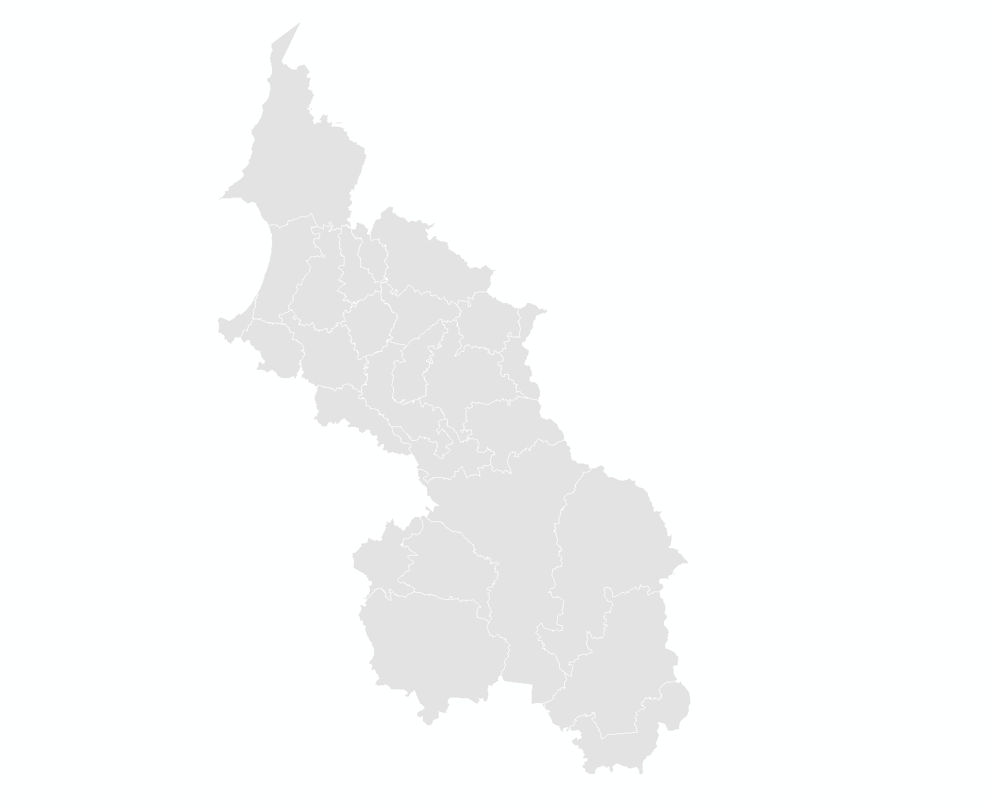
Costa y Montes de María
Planicies inundables

